Slide 1
Services études, statistiques, évaluation

Slide 2
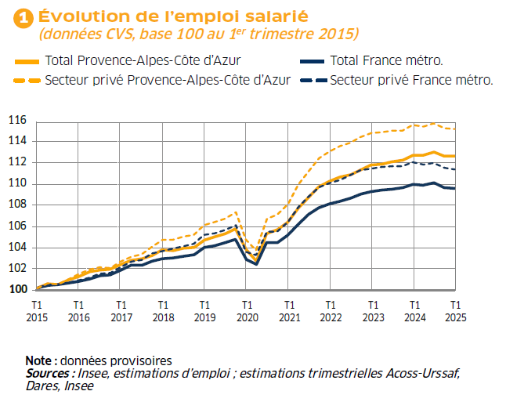
L’emploi salarié se stabilise
Au T1 2025
(par rapport au T4 2024)
stable (après -0,3 %)
-0,1 % (après -0,4 %)

Slide 3
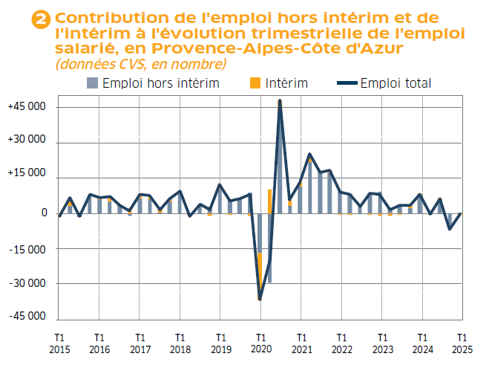
L’intérim se replie de nouveau, alors qu’il progressait chaque trimestre depuis fin 2023
Au T1 2025,
- 480 emplois :
+250
emplois hors intérim
-730 intérimaires

Slide 4
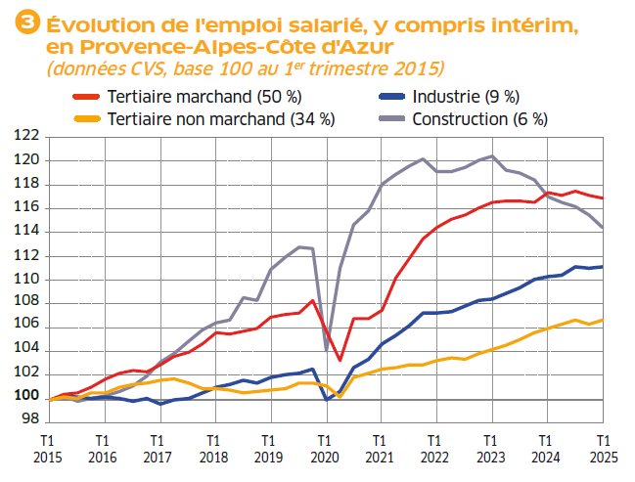
Nouveau recul dans le tertiaire marchand et la construction
Au T1 2025 :
-0,1 % (après -0,3 %)
-0,9 % (après -0,7 %)
+0,2 % (après -0,1 %)
+0,4 % (après -0,4 %)

Slide 5
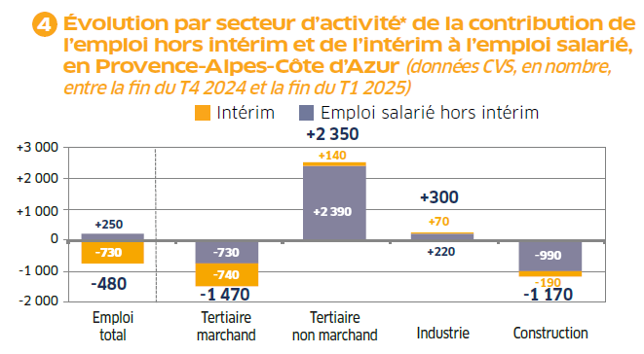
Un emploi sur deux détruit dans le tertiaire marchand est un emploi intérimaire

Slide 6
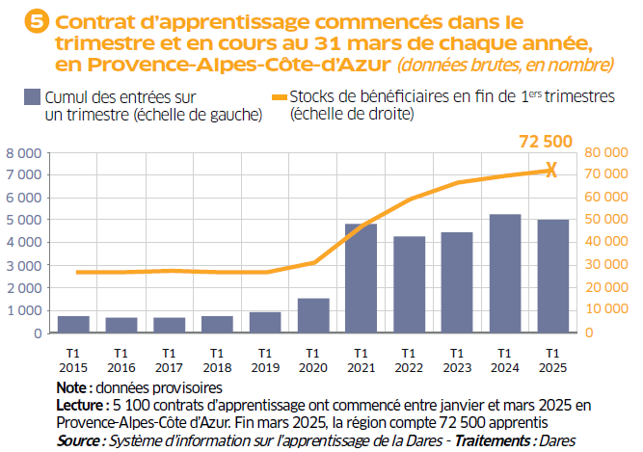
Baisse des entrées en contrat d’apprentissage

Slide 7
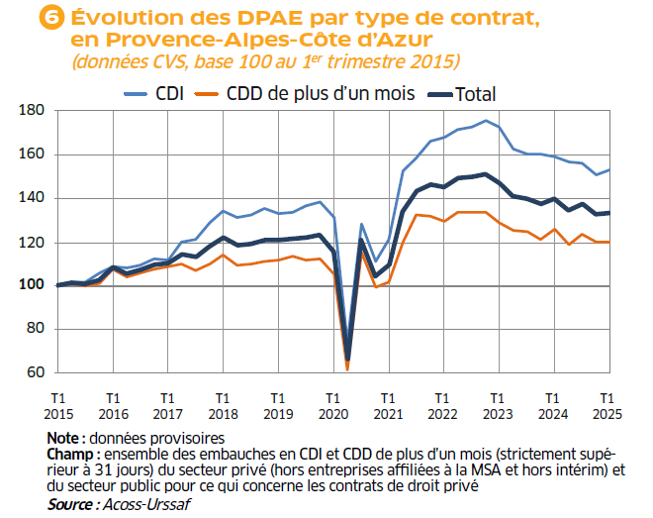
Redémarrage des embauches en CDI

Slide 8
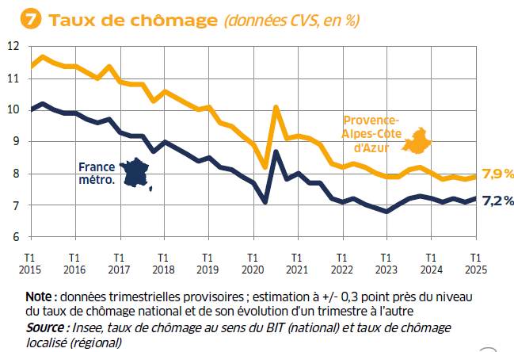
Un taux de chômage quasi-stable
Au T1 2025
(par rapport au T4 2024)
+0,1 point
+0,1 point

Slide 9
Un taux relativement stable dans tous les départements de la région
Note : données trimestrielles provisoires ; estimation à +/- 0,3 point près du niveau du taux de chômage national
et de son évolution d’un trimestre à l’autre
Source : Insee, taux de chômage au sens du BIT (national) et taux de chômage localisé (régional et départementaux)

Slide 10
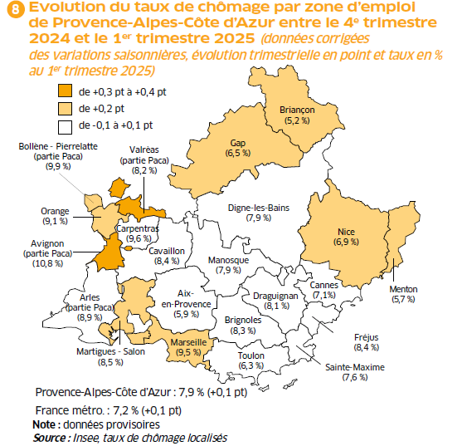
Les hausses du taux de chômage sont les plus fortes dans les zones d’emploi de Valréas et Avignon (Partie Paca)

Slide 11
Demande d’emploi - avertissement :
mise en place de la loi pour le plein emploi depuis 2025
Comme le prévoit la loi pour le plein emploi du 18 décembre 2023, depuis janvier 2025, de nouveaux publics sont systématiquement inscrits à France Travail :
les demandeurs et bénéficiaires du RSA (Revenu de solidarité active) ;
les jeunes en recherche d'emploi suivis par les missions locales en CEJ (Contrat d'engagement jeune), Pacea (Parcours contractualisé d'accompagnement vers l'emploi et l'autonomie) ou AIJ (Accompagnement intensif des jeunes) ;
les personnes en situation de handicap suivies par Cap emploi.
Selon leurs situations socioprofessionnelles, ces publics sont orientés vers différents parcours d'accompagnement. L’orientation des personnes bénéficiant déjà du RSA avant la mise en place de la réforme étant progressive à partir du 1er janvier 2025, la montée en charge statistique l'est aussi.
Pour prendre en compte les situations de ces nouveaux publics, deux nouvelles catégories statistiques sont créées, selon les recommandations du Cnis : la catégorie F pour les personnes orientées en parcours social et la catégorie G pour les demandeurs et bénéficiaires du RSA en attente d'orientation.
Cette phase de transition devrait durer deux ans en France métropolitaine. Afin d'appréhender les évolutions conjoncturelles du nombre d'inscrits à France Travail pendant cette période, la Dares a mis à disposition, aux niveaux national et régional seulement, des indicateurs complémentaires hors bénéficiaires du RSA et hors jeunes « en parcours » (CEJ, Pacea et AIJ). Ces séries, dites « contrefactuelles », ne sont pas disponibles au niveau départemental. Elles sont présentées dans la diapositive suivante.

Slide 12
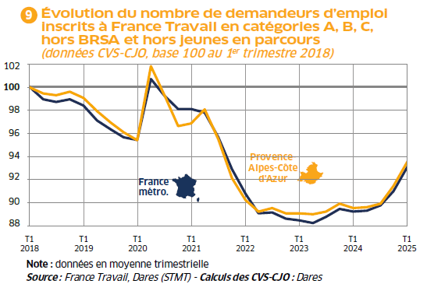
Des évolutions altérées à la fois par la mise en place de la loi sur le plein emploi et la modification des règles d’actualisation
Au T1 2025
(par rapport au T4 2024)
+2,3 % (après +1,7 %)
+2,3 % (après +1,4 %)
Avertissement : les évolutions du 1er trimestre 2025 sont perturbées par une modification des règles d’actualisation par France Travail qui conduit à rehausser le nombre d’inscrits en catégories A, B, C. En effet, depuis janvier 2025, tant qu’elles ne signent pas leur contrat d’engagement, les personnes qui s’inscrivent à France Travail et qui n’ont pas de droits à indemnisation n’ont pas à s’actualiser. Elles sont alors inscrites en catégorie A jusqu’à la signature de ce contrat. Cela a un impact à la hausse sur le nombre d’inscrits en catégorie A, à la baisse sur le nombre d’inscrits en catégories B et C (étant dispensés d’actualisation, ces nouveaux inscrits non indemnisables ne déclarent pas d’activité réduite) et à la baisse sur le nombre de sorties des listes. Cette évolution a donc un effet à la hausse sur le nombre d’inscrits en catégorie A, B, C.
En neutralisant les effets d'ajustements dans les procédures d'actualisation des demandeurs d'emploi, la Dares estime que la hausse réelle du nombre de demandeurs d’emploi en catégories A, B, C serait de +1,3 % par rapport au 4e trimestre 2024 (estimation réalisée au niveau national uniquement).

Slide 13
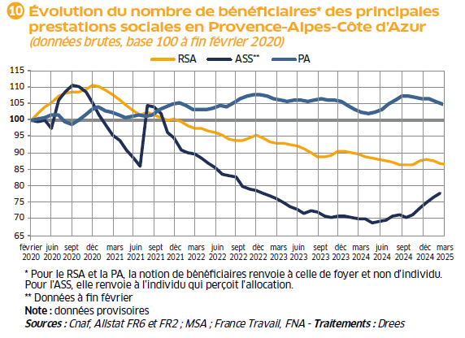
Bénéficiaires de prestations sociales : sur un an, la baisse du RSA se poursuit, prime d’activité en hausse, plus prononcée pour l’ASS

Slide 14
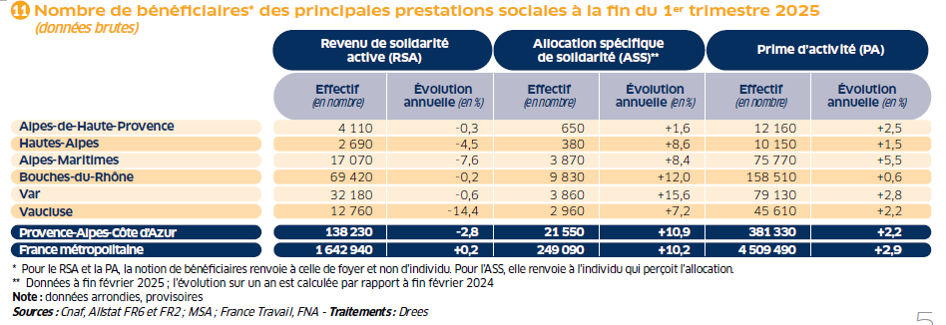
Recul du nombre de bénéficiaires du RSA dans tous les départements, à l’inverse du niveau national

Slide 15
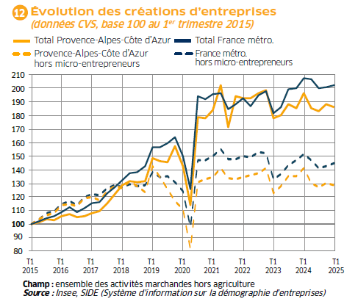
Le nombre de créations d’entreprises repart à la baisse

Slide 16
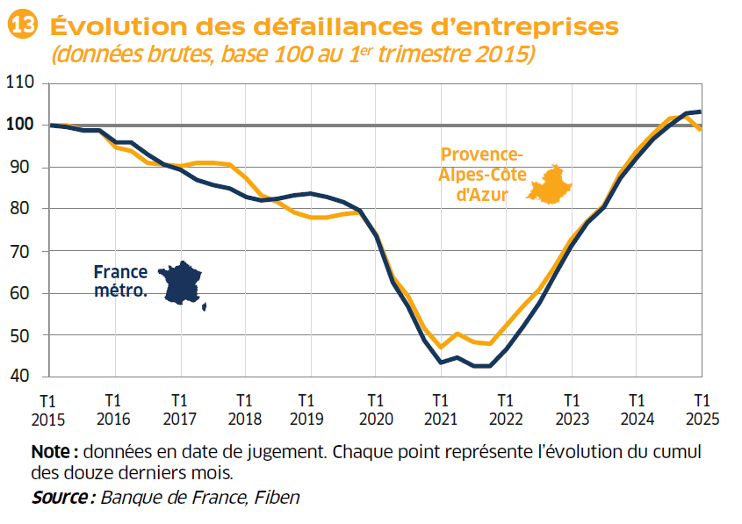
Première baisse du nombre de défaillances d’entreprises en trois ans

Slide 17
Pour en savoir plus
La Note de conjoncture de la Dreets Provence-Alpes-Côte d’Azur:
https://paca.dreets.gouv.fr/Les-publications-periodiques-9124
Les éclairages conjoncturels départementaux :
http://paca.dreets.gouv.fr/Les-outils-de-pilotage-territorialises
Retrouvez tous nos indicateurs dans le Tableau de bord des indicateurs clés
en téléchargement sur le site de la Dreets Provence-Alpes-Côte d’Azur :
https://paca.dreets.gouv.fr/Les-indicateurs-cles-de-la-Dreets-Paca

